Slide 1

Kávé Automata kezelő
Áncsán Kristóf
Berencsi Csaba
Borsi Richard Lajos

Slide 2
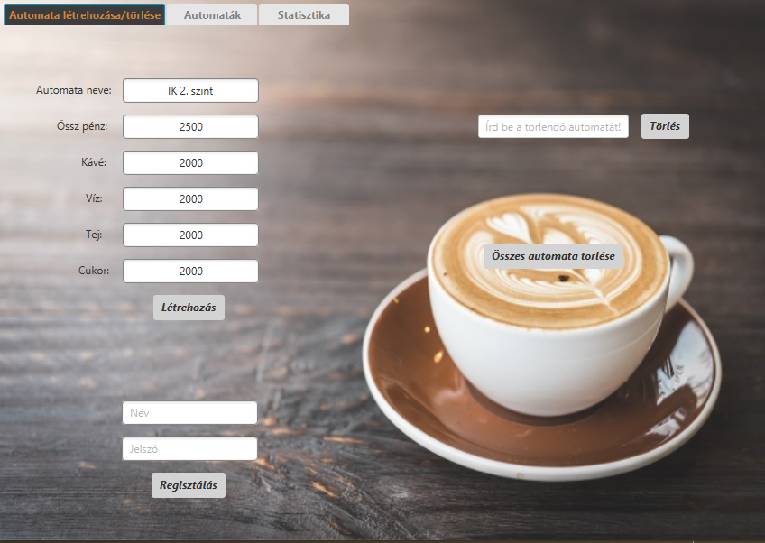
Regisztrációs Panel

Slide 3
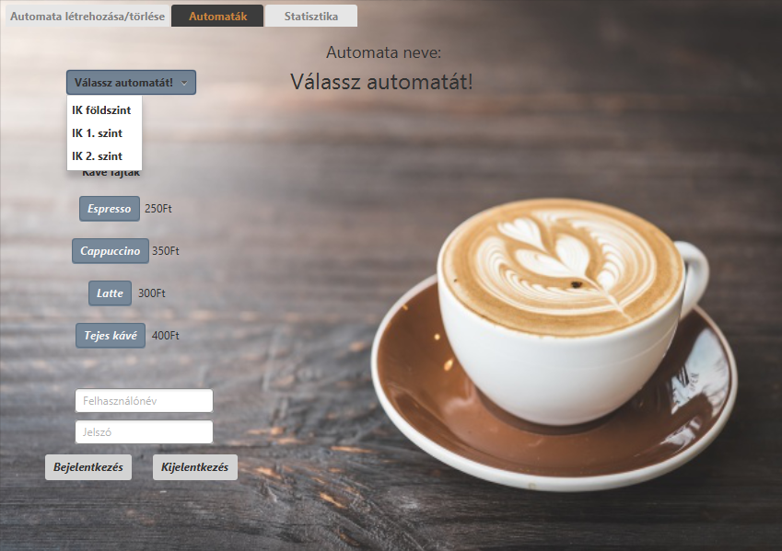
Automata kezelő Panel

Slide 4
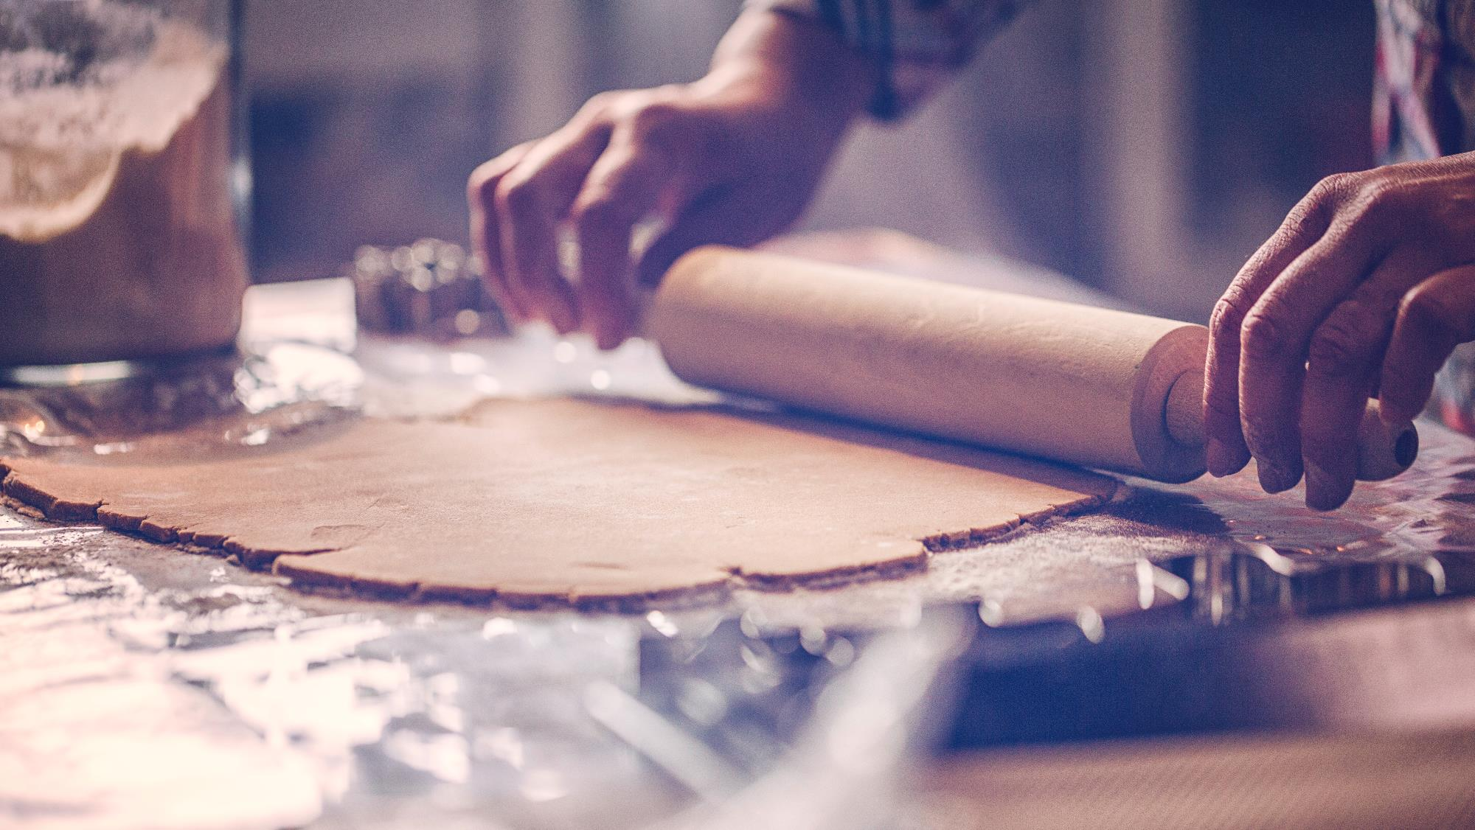
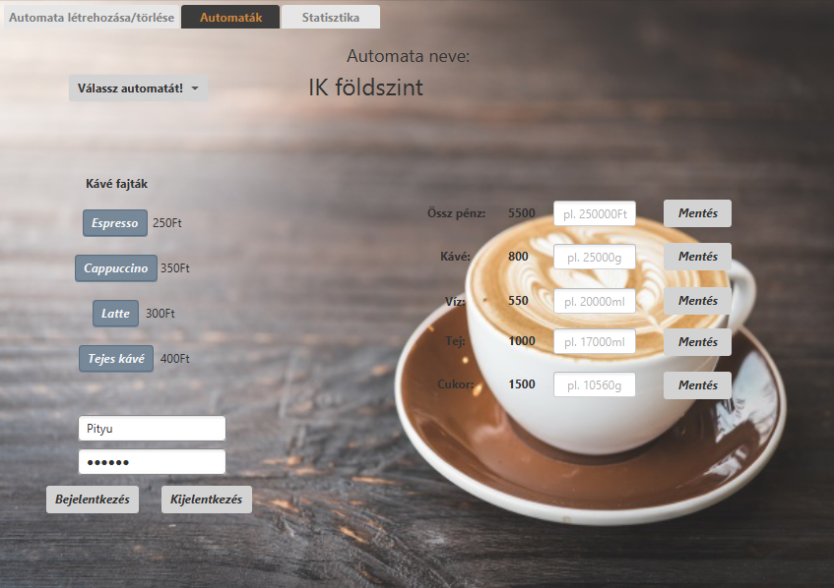

Rejtett karbantartó mód

Slide 5
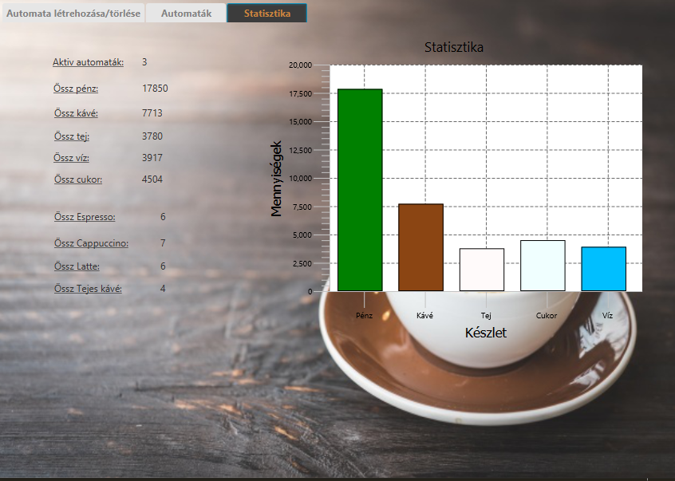
Statisztika Panel

Slide 6
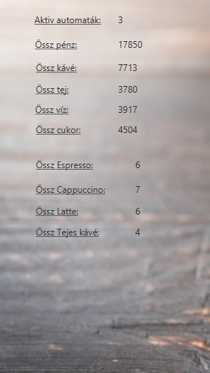
Statisztika Adatok

Slide 7
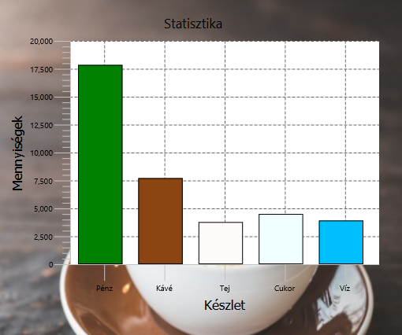
Statisztika Diagram

Slide 8

Köszönjük A Figyelmet!

